Slide 1
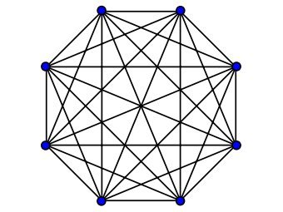
Граф
Руководитель: М. Н. Шалимова
Рецензент: Т. В. Дегтярева
Выполнила: Сергеева Екатерина 9 «Б»

Slide 2
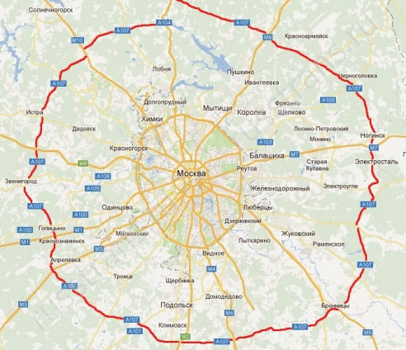
Что такое граф?
Графом называется конечное множество точек, некоторые из которых соединены линиями. Точки называются вершинами графа, а соединяющие линии – рёбрами.

Slide 3
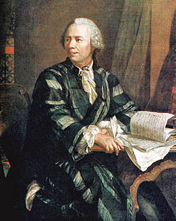
Возникновение теории графов
Термин граф впервые использовал венгерский математик Денеш Кёниг. Однако развитие теории графов началось с работы Леонарда Эйлера в 1736 году.
Леонард Эйлер

Slide 4
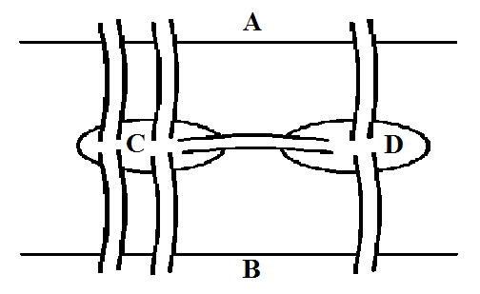
Задача о Кёнигсбергских мостах
Задача о Кёнигсбергских мостах заключалась в решении вопроса о том, можно ли совершить прогулку, пройдя по каждому мосту ровно 1 раз?

Slide 5
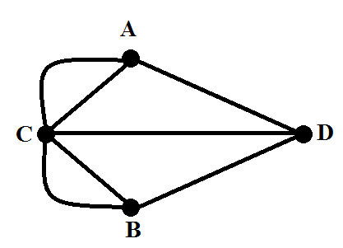
Решение задачи
Чтобы граф был эйлеровым, у него должны быть чётные вершины. Так как степени всех вершин нечётны, то совершить такую прогулку нельзя.

Slide 6
Цель реферата
Определить, какие задачи можно решать при помощи графов и привести примеры решения таких задач.

Slide 7
Задачи реферата
Изучить информацию по теме
Разобрать принцип решения задач
Систематизировать полученную информацию
Написать тест реферата

Slide 8
Актуальность реферата
В школьной программе термин «граф» отсутствует, хотя в различных областях математики, а также информатики этот термин используется повсеместно.

Slide 9
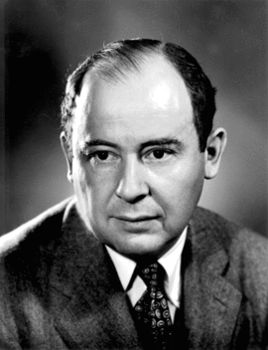
Использование теории графов в информатике
Впервые описание алгоритмов с помощью графов ввёл Джон фон Нейман.

Slide 10
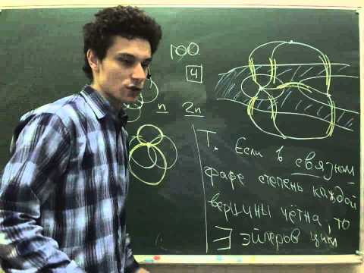
Заключение
Изучение теории графов необходимо ученикам любого возраста для упрощения решения задач и лучшего усвоения материала.

Slide 11
Использованная литература:
В. М. Гуровиц, В.В. Ховрина «Графы»
Л. Ю. Березина «Графы и их применение»
О. И. Мельников «Современные аспекты обучения дискретной математике»

